Slide 1
Sistemas Operacionais
Henderson Chalegre

Slide 2
O que são Sistemas Operacionais
Vemos um sistema operacional como os programas, implementados como software ou firmware, que tornam o hardware utilizável.
O hardware oferece capacidade computacional bruta.
Os sistemas operacionais disponibilizam convenientemente tais capacidades aos usuários, gerenciando cuidadosamente o hardware para que se obtenha uma performance adequada.
Detel, 1992

Slide 3
Hardware
O hardware é o conjunto de dispositivos elétricos, eletrônicos, ópticos e eletromecânicos que compõe o computador, sendo a máquina física propriamente dita.
O hardware, aparentemente identificável pelos dispositivos ou módulos que compõe um sistema computacional, determina as capacidades deste sistema.

Slide 4
Software
O software é o conjunto de todos os programas de computador em operação num dado computador.

Slide 5
Firmware
O firmware é representado por programas especiais armazenados de forma permanente no hardware do computador que permitem o funcionamento elementar e a realização de operações básicas em certos dispositivos do computador, geralmente associadas a alguns periféricos e a execução de outros programas também especiais.

Slide 6
Firmware
Firmwares estão presentes em computadores na forma de BIOS, leitores e/ou gravadores de CDs/DVDs.
Também estão presentes em celulares, leitores MP3 e MP4, câmeras digitais, consoles, impressoras, televisões e cafeteiras.
Em portáteis como cartões de memória, pen drives, consoles portáteis, controles remotos, brinquedos e virtualmente quaisquer equipamentos eletrônicos da atualidade, incluindo eletrodomésticos como fornos de micro-ondas, geladeiras ou lavadoras.

Slide 7
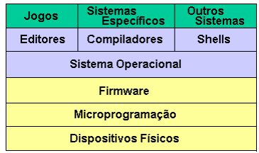

Slide 8
Definindo
Um sistema operacional é um programa, ou conjunto de programas, especialmente desenvolvido para oferecer, da forma mais simples e transparente possível, os recursos de um sistema computacional aos seus usuários, controlando e organizando o uso destes recursos de maneira que se obtenha um sistema eficiente e seguro

